Slide 1

设计模式分享(二)
工厂模式
2014年02月27日
叶奎

Slide 2
从需求开始
一个非常简单的功能实现：
要求实现短信发送功能，并且支持A通道和B通道两种短信通道自由切换。
实在太简单了！
搞个类写两个静态方法，一个是A通道发送短信，一个是B通道发送短信。
再搞个静态方法，传个通道参数, switch一下通道调用具体通道方法发送，
搞定，收工，完美。

Slide 3
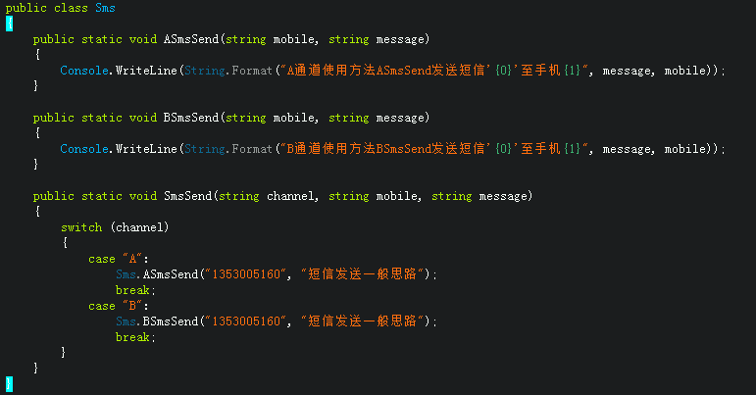

过程式编程
调用

Slide 4
需求变化
要求增加短信接收功能，
并且增加C和D两种通道，
未来可能增加短信发送状态查询，
也许还可能增加更多的通道和功能等着你哦。
接下来的事
不停的在Sms类中添加各种WebService引用
添加
AReceiveSms()
ACheckSms()
BReceiveSms()
BCheckSms()
CSendSms()
CReceiveSms()
CCheckSms()
……
改，改，改，不停的改，改到海枯石烂，地老天荒…..

Slide 5
一般的改进
思考：前面的设计，为什么会这么不稳定，需求不停的改，有没有更好的办法
单一职责原则
开始改造
按通道拆分类
每个通道类都有以下功能
发送短信： SendSMS()
接收短信：ReceiveSMS()
检查状态：CheckSMS()
……
客户端直接调用具体的类
发送短信
接收短信
检查状态
…
这样好多了，至少结构上开清晰了，但是还不够，因为耦合很紧
依赖倒置原则
于是这些具体的类抽象出共接口，客户端依赖于抽象的接口，
类而不是具体的类
Switch(通道名）
{
case “A”:
A通道.SendSMS();
break;
case “B”:
B通道.SendSMS();
break;
… }

Slide 6
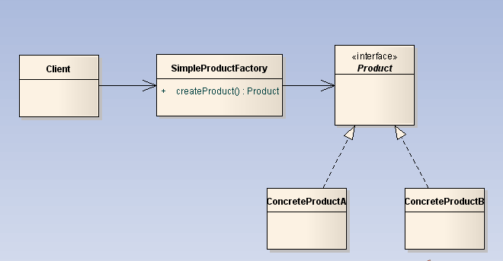
简单工厂
什么是简单工厂模式
简单工厂模式属于类的创建型模式,又叫做静态工厂方法模式。
通过专门定义一个类来负责创建其他类的实例，被创建的实例通常都具有共同的父类。

Slide 7
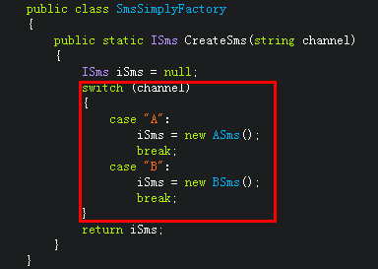
再一次改进--工厂方法
开放封闭原则
每新增一个通道还是要每次都修改switch

Slide 8
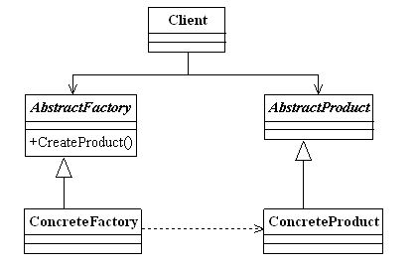
工厂方法
工厂方法模式(Factory Method)：定义一个用于创建对象的接口，让子类决定实例
化哪一个类。工厂方法使一类的实例化延迟到其子类。

Slide 9
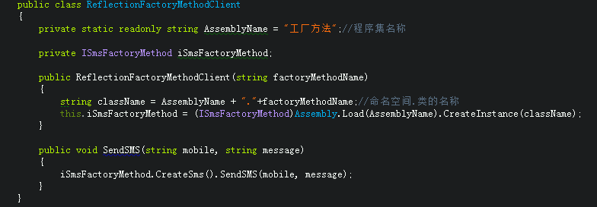
工厂方法+反射
直接贴代码

Slide 10
需求又来了
好不容易把短信搞完美了, 以为可以轻松一把了。
结果新的需求来了。
需求就是狼，狼又来了。
1 短信发送还不够，需要同时推送消息到客户手机。
2 为了运营管理方便，对第三方也有了要求，需要是能够提供发送短信和推送消息的运营商的接口，假设百度，谷歌有API接口提供短信发和推送消息的的接口。
那么，我们如何来改造前面的设计呢？

Slide 11
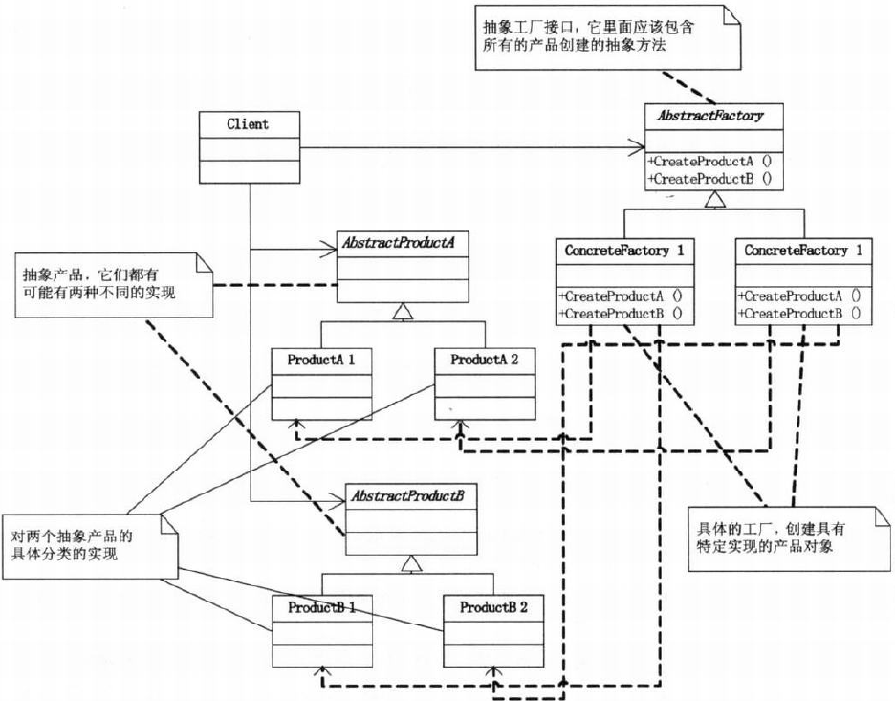
抽象工厂
抽象工厂模式（Abstract Factory）,提供一个创建一系列相关或相互依赖的对象的
接口，而无需指定它们具体的类。

Slide 12
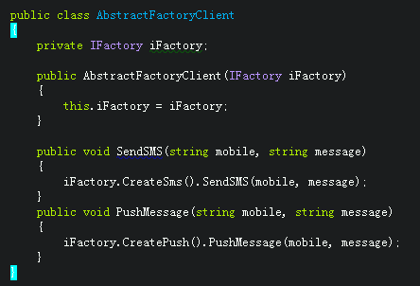
抽象工厂+反射
有代码，有真相

Slide 13
我的总结
给自己一点追求
当你在不停的思考，寻找，如何让自己写的代码，易于复用，易于扩展，易于维护，
如何把模块之间，类之间的耦合降到最底，自然而然，设计模式就像一个绝世美女
一样，吸引着你，让你很兴奋的去揭开它的面纱，徹底的征服它。
把面象对象的思想容入骨头里
封装
继承
多态
单一职责原则
开闭原则
里氏替换原则
依赖倒置原则
接口隔离原则
合成复用原则
迪米特法则

Slide 14
思考留给你们
1 简单工厂，工厂方法，抽象工厂这三者的区别到底在哪里？
2 思考一下有哪些场景适合使用这三种工厂模式？
3 持续改善，如何再进一步改进？
欲知后事如何，且听下回分解!

Slide 15


